Slide 1
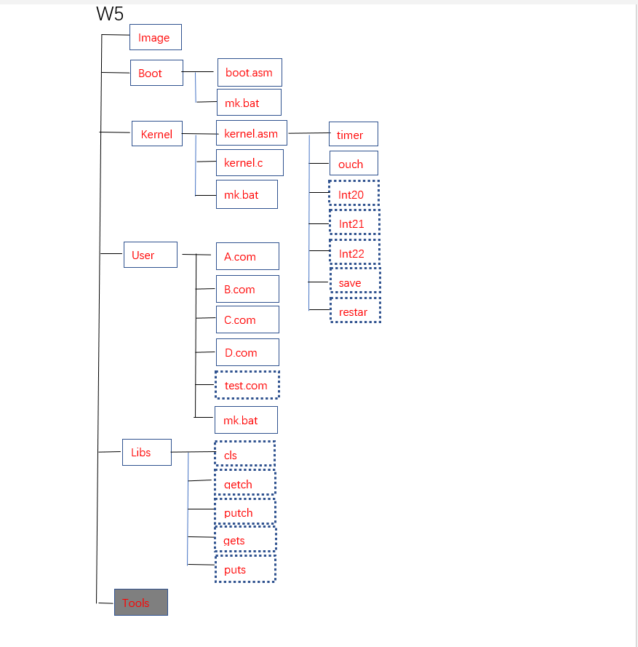

Slide 2
实现系统调用
解释系统调用的意义及规划一组系统调用功能
示范一个简单的系统调用实现
指导学生完成一个系统调用实现
实验项目5说明解释实验任务的要求，包括增加系统调用，高级语言库中即C程序库设计与系统调用的封装的方法和测试程序设计。

Slide 3
系统调用
操作系统除了执行用户的程序，还有义务为用户程序开发提供一些常用的服务
高级语言中，可以使用系统调用，实现软件重用的效果
操作系统提供的服务可以用多种方式供用户程序使用
  子程序库静态链接：采用子程序调用方式，如汇编语言中用call指令调用操作系统提供服务的子程序，静态链接到用户程序代码中，这种方式优点是程序执行快，最大缺点是用户程序内存和外存空间占用多，子程序库管理维护工作复杂。
  内核子程序软中断调用：采用软中断方式，如汇编语言中用int指令调用操作系统提供服务的子程序，系统服务的子程序在内核，这种方式的优点是服务由系统提供，程序效率较高，且被所有用户程序代码共享，有利于节省内存，最大缺点是需要防止内核再入或内核设计为可再入，且用户程序陷入内核和内核返回用户程序的开销较大。
  子程序库动态链接：采用动态链接技术，操作系统在运行时响应子程序调用，加载相应的子服务程序并链接致用户地址空间，这种方式优点是可由多方提供服务程序，服务更内容丰富，增加和变更服务方便，最大缺点是链接耗时多，程序响应变慢，实现复杂。

Slide 4
软中断实现系统服务
BIOS调用，
  其实它与内核子程序软中断调用方式原理是一样的
  每一种服务由一个子程序实现，指定一个中断号对应这个服务，入口地址放在中断向量表中，中断号固定并且公布给用户，用户编程时才可以中断调用，参数传递可以使用栈、内在单元或寄存器。
系统调用
  因为操作系统要提供的服务更多，服务子程序数量太多，但中断向量有限，因此，实际做法是专门指定一个中断号对应服务处理程序总入口，然后再将服务程序所有服务用功能号区分，并作为一个参数从用户中传递过来，服务程序再进行分支，进入相应的功能实现子程序。
  这种方案至少要求向用户公开一个中断号和参数表，即所谓的系统调用手册，供用户使用。
  如果用户所用的开发语言是汇编语言，可以直接使用软中断调用
  如果使用高级语言，则要用库过程封装调用的参数传递和软中断等指令汇编代码
  我们的实验规定系统调用服务的中断号是21h。

Slide 5
软中断实现系统服务
;程序源代码（myos21.asm）
extern _upper ;声明外部函数_uppe
org 7c00h ; BIOS将把引导扇区加载到0:7C00处，并开始执行
Start:
mov ax, cs ; 置其他段寄存器值与CS相同
mov ds, ax ; 数据段
mov bp, Message ; BP=当前串的偏移地址
mov ax, ds ; ES:BP = 串地址
mov es, ax ; 置ES=DS
mov cx, MessageLength; CX = 串长（=9）
mov ax, 1301h ; AH = 13h（功能号）、AL = 01h（光标置于串尾）
mov bx, 0007h ; 页号为0(BH = 0) 黑底白字(BL = 07h)
mov dh, 0 ; 行号=0
mov dl, 0 ; 列号=0
int 10h ; BIOS的10h功能：显示一行字符
ini21vector:
mov [0:4*33], syscall ;初始化21h号中断向量
mov [0:4*33+2], 0
LoadnEx:

Slide 6
软中断实现系统服务
syscall:
…
fno0:
mov ax,0b800h
mov es, ax
mov es:[12*160+80],’O’
mov es:[12*160+80+1],0fh
mov es:[12*160+80+2],’U’
mov es:[12*160+80+3],0fh
mov es:[12*160+80+4],’C’
mov es:[12*160+80+5],0fh
mov es:[12*160+80+6],’H’
mov es:[12*160+80+7],0fh
mov es:[12*160+80+8],’!’
mov es:[12*160+80+9],0fh
iret
fno1:
fno2:
call _c_syscall2
…
Fno100:

Slide 7
系统调用服务程序
系统调用功能实现可以用汇编与c语言混合编程。
在内核增加一个过程作为系统调用的总入口，用以获取参数和分析功能号，再根据功能号产生分枝结构，根据系统调用号决定选择对应的分支完成相应的服务。通常每个分枝实现一种系统调用功能，简单的功能可以用汇编实现，也可以用c程序实现。

Slide 8
汇编语言中调用系统调用
用户程序中如何调用系统的这项服务？
我们用下面一个例子来说明。
;程序源代码（ouch.asm）
org 100h
start: mov ax, cs ; 置其他段寄存器值与CS相同
mov ds, ax ; 数据段
mov ss,ax
mov ax,100h ;设置栈指针
mov sp,ax
xor ax,ax
push ax ;系统调用功能号0压栈，传递给系统服务处理程序
int 21h ；产生中断， 用户程序ouch.asm中，调用0号功能。

Slide 9
C语言中实现调用系统调用
库过程封装系统调用的方法
在库过程中，利用汇编语言实现系统调用的封装
例如，我们的printf()可以利用5号系统调用实现，那么，clib.lib中库过程中，加入下面一段汇编程序，封装系统调用的调用代码：
public _printf
_printf proc
mov ax,0500h
push ax
int 21h ；产生中断，
_printf end

Slide 10
C程序示范
include stdio.h
main(){
char ch,str[80];
int a;
getch(&ch);
gets(str);
scanf(“a=%d”,&a);
putch(ch);
puts(str);
printint(“ch=%c, a=%d, str=%s”, ch, a, str);
}

